Slide 1
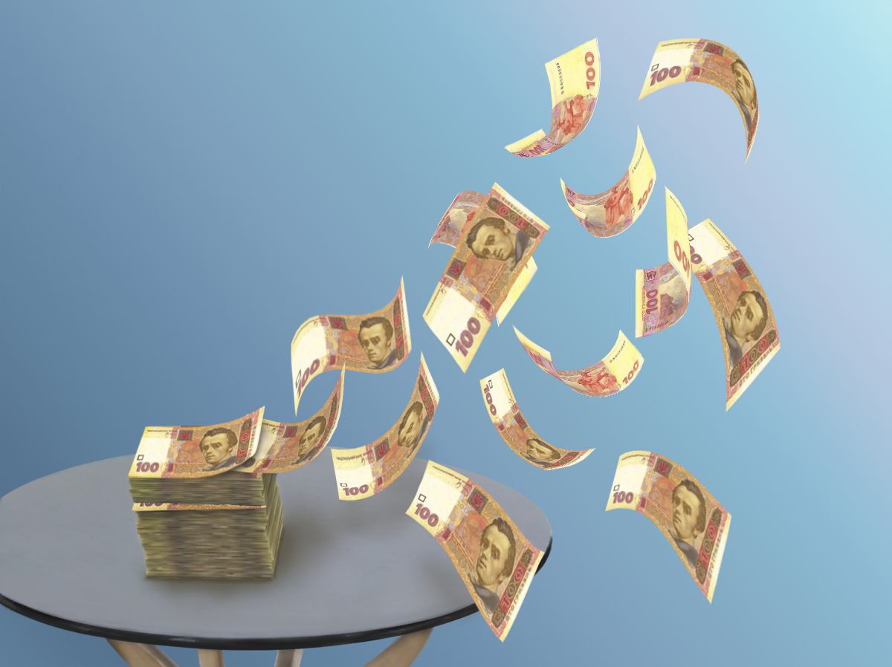
«Роль грошей у суспільстві»
Підготувала
учениця 11-Б класу
Брикова Ганна

Slide 2
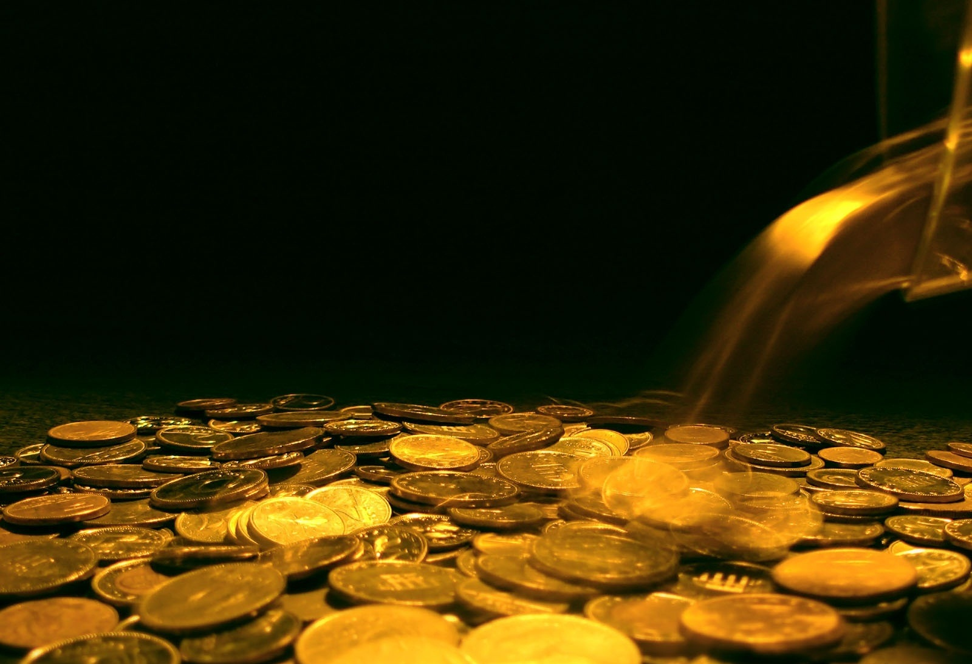
В цій презентації ми розглянемо
Історія виникнення українських грошей
Функції
Види
Попит на гроші
Грошові агрегати
Цікаві факти

Slide 3
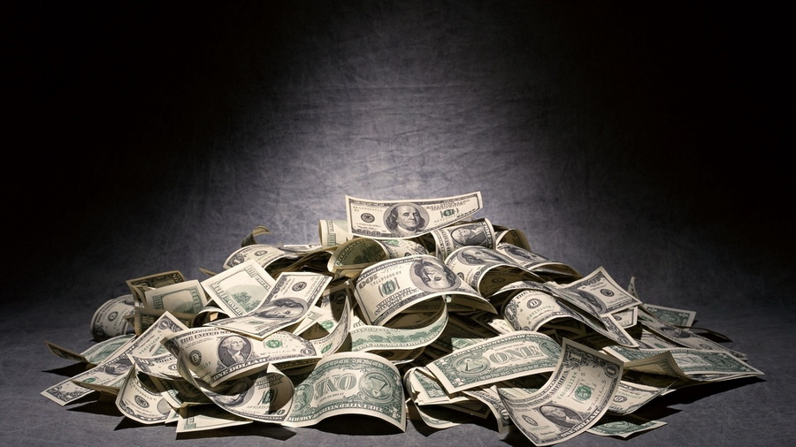
Що таке гроші?
Гроші – особливий товар, що є загальною еквівалентною формою вартості інших товарів. Гроші виконують функції мірил вартості за засобів обігу. Крім того, вони є засобами нагромадження та платежу.

Slide 4


Функції грошей
Засіб нагромадження
Гроші, накопичені, але не використані, дозволяють переносити купівельну спроможність із сьогодення в майбутнє. Функцію засобу нагромадження виконують гроші, тимчасово не беруть участі в обороті. Однак потрібно враховувати, що купівельна спроможність грошей залежить від інфляції.
Міра вартості
Різнорідні товари прирівнюються і обмінюються між собою на підставі ціни (коефіцієнта обміну, вартості цих товарів, виражених в кількості грошей).
Засіб обігу
Гроші використовуються в якості посередника в обігу товарів. Для цієї функції украй важливі легкість і швидкість, з якою гроші можуть обмінюватися на будь-який інший товар.
Засіб платежу
Гроші використовуються при реєстрації боргів і їх сплати. Ця функція отримує самостійне значення для ситуацій нестабільних цін на товари. Наприклад, був куплений в борг товар. Суму боргу висловлюють в грошах, а не в кількості купленого товару. Наступні зміни ціни на товар вже не впливають на суму боргу, яку потрібно сплатити грошима. Дану функцію гроші виконують також при грошових відносинах з фінансовими органами.
Світові гроші
Є міжнародним засобом платежу, загальним купівельним засобом, загальною матеріалізацією багатства.

Slide 5
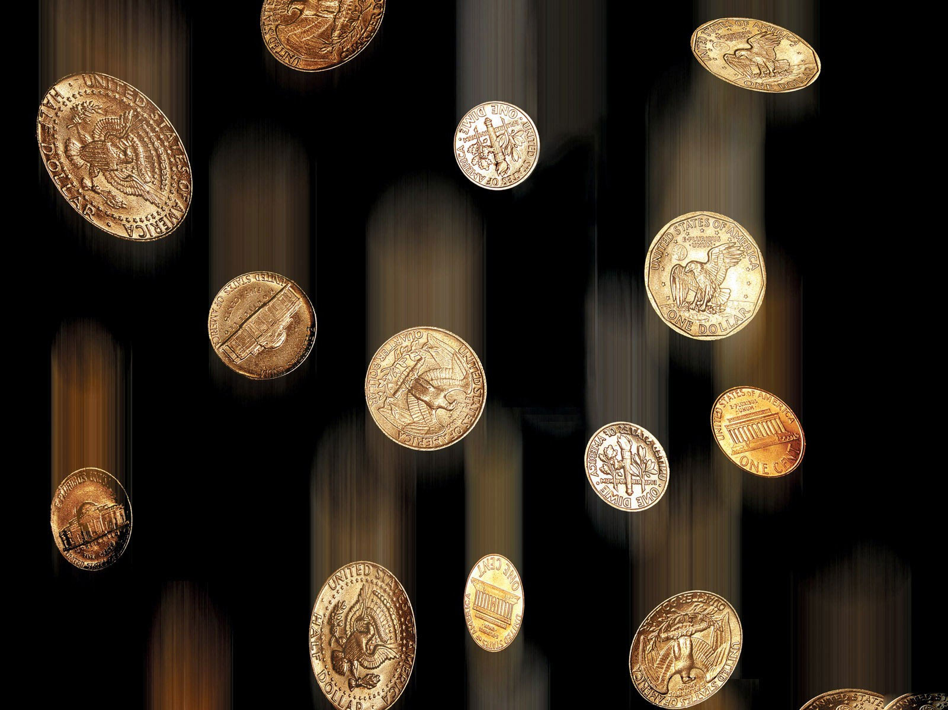
Види грошей
ВИДИ ГРОШЕЙ
Готівкові
Реальні
Грошові знаки
Безготівкові
Депозитні
Кредитні
Монети з коштовних металів
Банківські білети
Казначейські білети
Розмінна монета
Золоті злитки
Банківські рахунки
«Електронні» гроші
Чек
Вексель

Slide 6
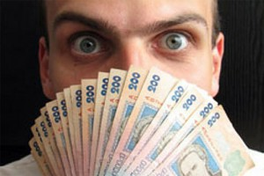
Попит на гроші
Попит на гроші - це потреба в певній кількості грошей для здійснення економічної діяльності.

Slide 7
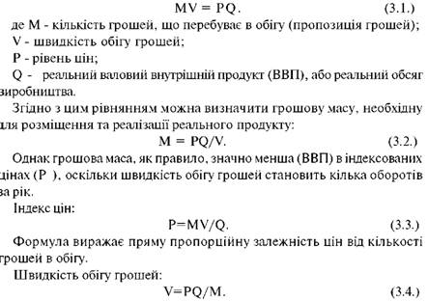

Slide 8

Грошові агрегати
Грошові агрегати — види грошей та грошових засобів, які відрізняються один від одного можливістю швидкого перетворення в готівку, показники структури грошової маси.
Залежно від зниження ступеня ліквідності фінансові активи групують у різні грошові агрегати
М0, М1, М2 та М3.

Slide 9
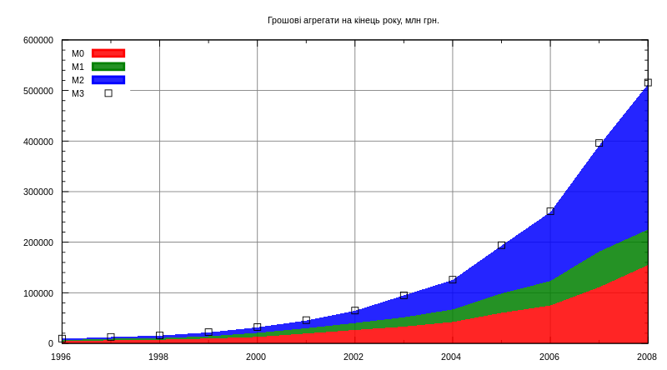
Обсяги гривневих грошових агрегатів за роками, млн грн.
Відповідно до методологічних правил НБУ виділяють грошові агрегати різного складу:
M0 - включає готівкові кошти в обігу поза депозитними корпораціями.
М1 = М0 + переказні депозити в національній валюті.
М2 = М1 + переказні депозити в іноземній валюті й інші депозити.
М3 (грошова маса) = М2 + цінні папери, крім акцій.

Slide 10

«Заробити великі гроші - сміливість, утримати їх - розумність, а з гідністю витратити - мистецтво.»
Бертольд Авербах

Slide 11
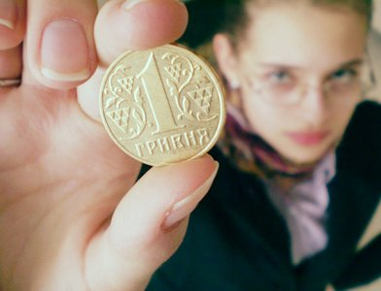
Використані сайти
http://uk.wikipedia.org/wiki/%D0%93%D1%80%D0%BE%D1%88%D1%96
http://www.youtube.com/
http://pidruchniki.ws/14821111/politekonomiya/popit_groshi
http://pidruchniki.ws/10020219/finansi/popit_groshi
http://pidruchniki.ws/1486011039848/politekonomiya/popit_groshi
http://pro-status.com.ua/citaty/315.php

